Slide 1
BÀI GIẢNG JAVA

Slide 2
Tổng quan về học phần
Tên học phần: Công nghệ Java
GV: Vũ Huấn – Bộ môn CNPM, Khoa CNTT
Lịch học:
  TKB: Tối thứ 5, tối thứ 7, thực tế: Tối thứ 3, tối thứ 5
  Tuần 1: Công nghệ Java tối thứ ba, Lập trình trực quan tối thứ 5 và tối thứ 7
Thời lượng: 5 tuần
Kiến thức: Cơ bản, lịch sử java, kiểu dữ liệu cơ bản, cấu trúc điều khiển, lập trình hướng đối tượng. Mở rộng: Exception, làm việc với tệp tin
Đánh giá: Kiểm tra giữa kỳ (30%), Cuối kỳ (70%)
Điểm danh: Không vắng quá 2 buổi

Slide 3
GIỚI THIỆU TỔNG QUAN

Slide 4
JAVA LÀ GÌ

Slide 5
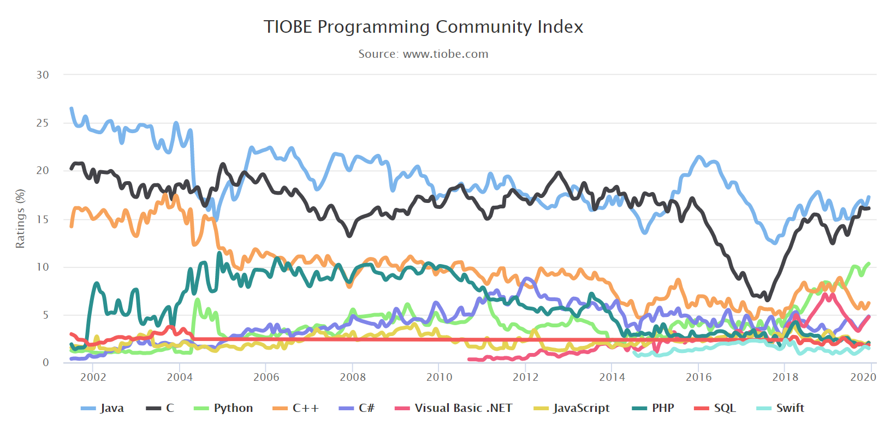
Lịch sử
1995
Sun Microsystem chính thức ra mắt Java
2011
Java SE7
2019
Là ngôn ngữ lập trình phổ biến nhất
1991
Nhóm do James Ghosling phát triển ngôn ngữ Oak
2010
Oracle mua lại Sun
2013
9 triệu developers*
3 tỷ thiết bị chạy Java**
* Theo http://www.javatpoint.com
** Theo http://www.oracle.com
*** Theo https://www.tiobe.com/tiobe-index/

Slide 6
Ứng dụng của Java
Phát triển ứng dụng cho các thiết bị điện tử thông minh
Các ứng dụng cho doanh nghiệp với quy mô lớn.
Tạo các trang web có nội dung động
Phát triển nhiều loại ứng dụng khác nhau: Cơ sở dữ liệu, mạng, Internet, viễn thông, giải trí

Slide 7
Đặc điểm nổi bật
“Write Once, Run Anywhere”
Ví dụ: Viết code trên Hệ điều hành Windows và có thể thực thi được Linux và Mac OS...
Đơn giản và quen thuộc:
  Cú pháp tương đồng với C/C++
  Java đơn giản vì ẩn dấu hoặc lược bỏ các tính năng khó trong C++ như pointer
Hướng đối tượng
Mạnh mẽ (thể hiện ở cơ chế tự động thu gom rác - Garbage Collection) và an toàn
Kiến trúc trung lập, độc lập nền tảng và có tính khả chuyển (Portability)
Đa nhiệm

Slide 8

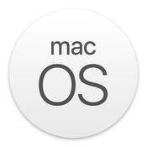

Cơ chế biên dịch và thực thi
JVM
Trình biên dịch (javac)
JVM
Mã nguồn (.java)
Mã bytecode (.class)
JVM
JVM thực thi Java bytecode
Notes:
Good techn

Slide 9
JVM
Class Loader
Bytecode verifier
Execution Engine
Cung cấp môi trường thực thi cho Java bytecode
JVM phụ thuộc nền tảng
Có nhiều phiên bản cung cấp bởi Oracle và cộng đồng
Notes:
Good techn

Slide 10
JVM, JRE & JDK
JVM: Java Virtual Machine
JRE: Java Runtime Environment
JDK: Java Development Kits
Notes:
Good techn

Slide 11
JVM, JRE & JDK
JDK
JRE
Development tools
Compiler
Debugger
…
JVM
Libraries
Notes:
Good techn

Slide 12
CHƯƠNG TRÌNH JAVA ĐẦU TIÊN
VIẾT CHƯƠNG TRÌNH XUẤT CHUỖI “HELLO WORLD” RA MÀN HÌNH
(NOTEPAD + COMMANDLINE)

Slide 13
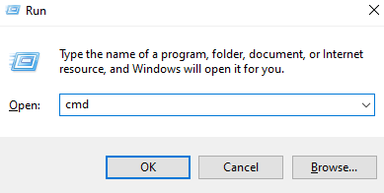
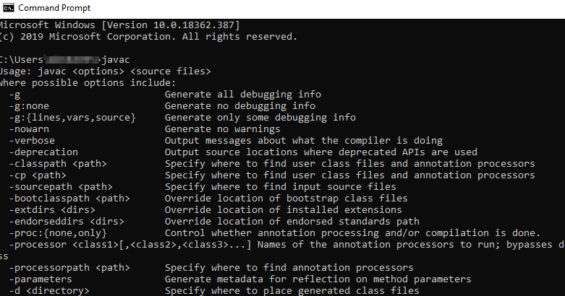
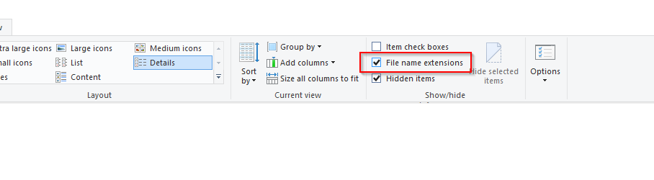
Chuẩn bị môi trường
Cài đặt Java (download JDK từ Oracle).
  (Chú ý download JDK chứ không phải JRE)
Kiểm tra bằng cách chạy CommandLine (Windows + R)
  và gõ lệnh javac
Tùy chỉnh file explorer để hiện file extensions
Notes:
Good techn

Slide 14
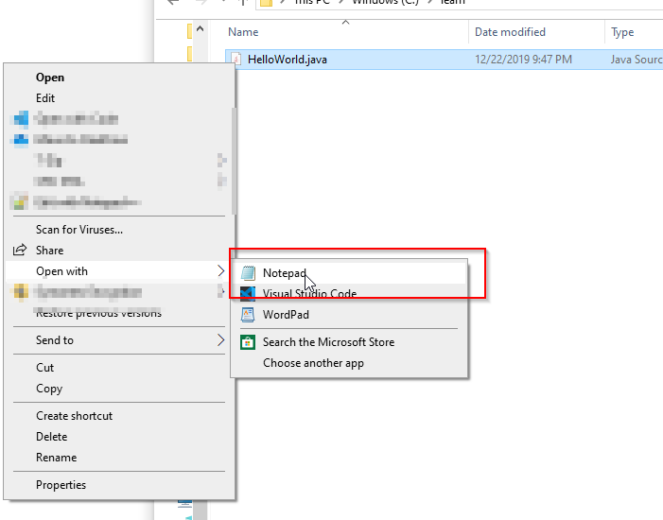
Code
Tạo 1 thự mục bất kỳ (ví dụ C:\learn)
Tạo file HelloWorld.java, open with Notepad
Gõ lệnh
public class HelloWorld{
public static void main(String[] args) {
System.out.print("Hello world");
}
}
Notes:
Good techn

Slide 15
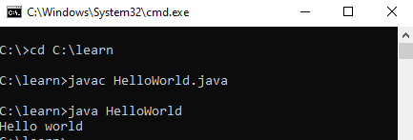
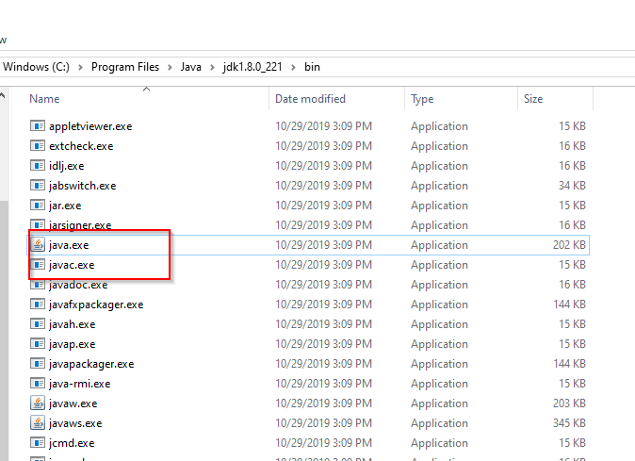
Biên dịch và thực thi
Từ command line gõ lệnh
cd C:\learn
javac HelloWorld.java
java HelloWorld
Phân tích:
  [cd C:\learn]: Đi vào thư mục learn ở ổ C
  [Javac HelloWorld]: Gọi trình biên dịch javac với tham số là tên file HelloWorld.java
  [java HelloWorld]: Máy ảo Java với tham số là tên class
Notes:
Good techn

Slide 16
Phân tích chương trình HelloWorld
public class HelloWorld{
public static void main(String[] args) {
System.out.print("Hello world");
}
}
Tên file trùng với tên class
Hàm main là đầu vào của chương trình
String[] args là mảng các tham số truyền từ dòng lệnh
Notes:
Good techn

Slide 17
SỬ DỤNG IDE
IDE: INTEGRATED DEVELOPMENT ENVIRONMENT

Slide 18

Các IDE phổ biến
Phần tiếp theo của bài giảng sử dụng Eclipse nhưng học viên có thể sử dụng các IDE khác
Download Eclipse từ https://www.eclipse.org/downloads/
Notes:
Good techn

Slide 19
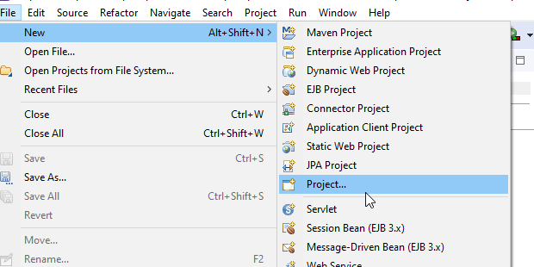
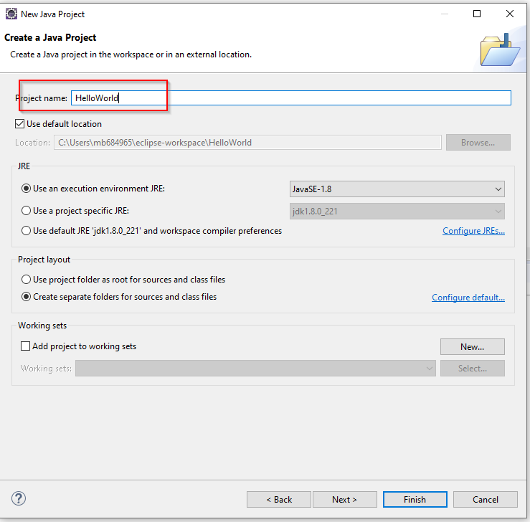
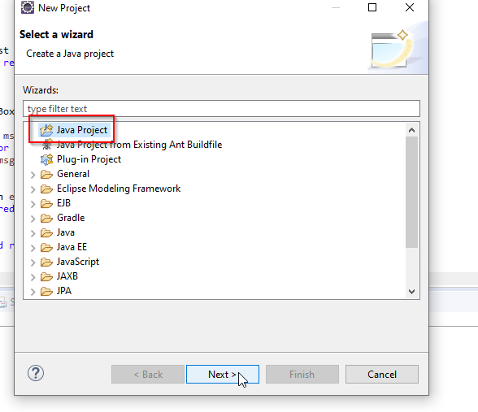
Tạo Project
Chú ý: Không để Location là đường dẫn có chứa ký tự tiếng việt
Notes:
Good techn

Slide 20
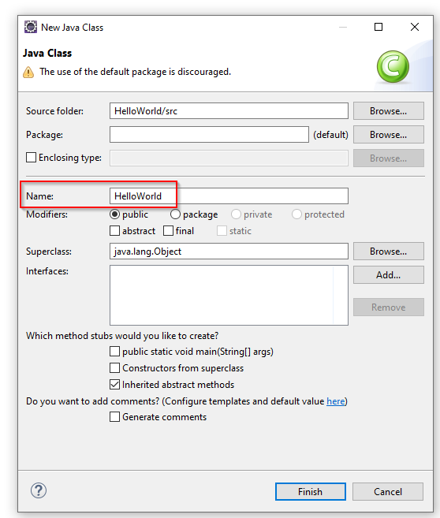
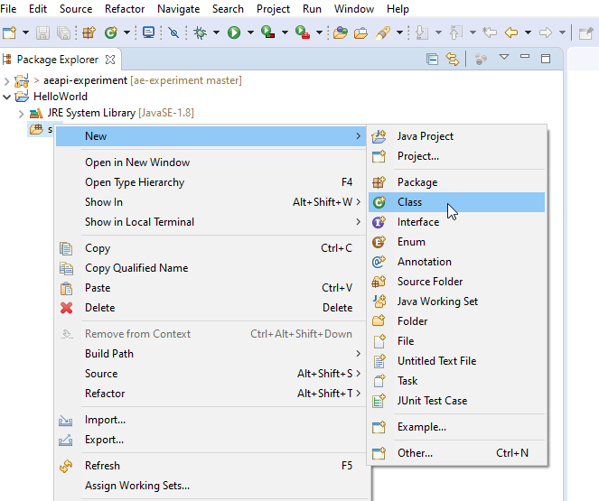
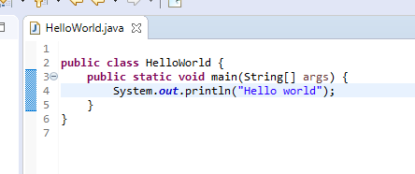
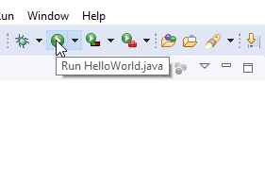
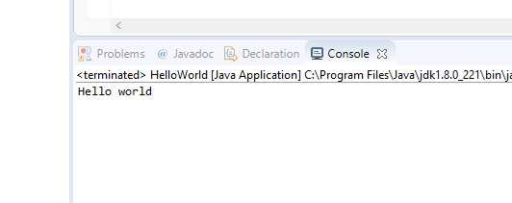
Tạo class và chạy

Slide 21
BÀI TẬP
Chuẩn bị laptop và môi trường làm việc (JDK, Eclipse)
Viết chương trình in ra “Hello <name>”. Name truyền từ tham số dòng lệnh khi chạy chương trình
Viết chương trình in ra 20 số đầu tiên của dãy Fibonacci

Slide 22
Tài liệu tham khảo
http://www.javatpoint.com
http://www.oracle.com
https://www.tiobe.com/tiobe-index/
https://simplesnippets.tech/jdk-vs-jre-vs-jvm-in-java-whats-the-difference/
https://adtmag.com/articles/2019/12/11/java-top-language.aspx
https://freetuts.net/java-la-gi-gioi-thieu-ngon-ngu-java-1023.html

